Slide 1
RabbitMQ

Slide 2
RabbitMQ Nedir, Ne zaman Kullanılır?
RabbitMQ erlang dili ile yazılmış en popüler (Kendileri öyle diyor) open source bir message brokerdır. Basitçe anlatmak gerekir ise amacı bir yerden aldığı veriyi (Producer) kendine abonman olan başka bir yere (Consumer) teslim etmektedir. (Tabiki sırayla.) Alternatifleri (Microsof Azure Service Bus, Apache Kafka,Msmq). Onpromise olarak kullanmak ile birlikte cloud üzerinde de deploy edebilirsiniz.
Yine aynı şekilde docker image alıp container ayağa kaldırıp kullanabilirsiniz.
Protokol Desteği
Direk olarak AMQP (Advanced message Queue Protokol) desteklemek ile birlikte pluginler vasıtasıyla STOP (Simple or (Streaming) Text Orientated Messaging Protokol) gibi bir çok Messaging protokolu desteklemektedir.
Anlık yapılmaya ihtiyaç olmayan işlemlerde kullanılması(Mail veya sms gönderimi, e-ticaret projelerinde sipariş sonrası fatura kesilmesi veya kargo entegrasyon işlemlerinin yapılması) ile ön planda olsa Scalable(ölçeklenebilir) uygulamaların olmazsa olmazıdır diyebilirim.(Genel olarak “Message broker”lar)

Slide 3
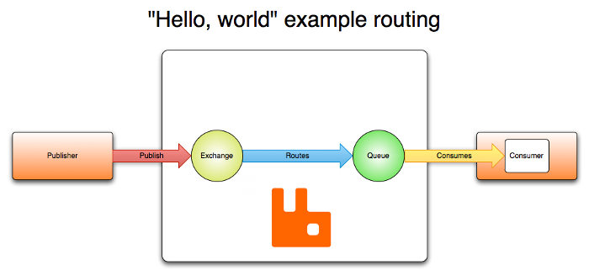
Çalışma Mantığı
Burada önemli bir konuya değinecek olursak .Aşağıda da görüldüğü üzere Publisher veriyi direk olarak “queue” ya değil excehange üzerinden iletmektedir. Yani aslında publisher “queue” yi bilmemektedir. Mesaj exchange üzerinden routing key’e göre “queue” ya iletilmektedir.
RabbitMQ kisacasi bir yerden ornegin kullanici kayit formundan gelecek bir veriyi kendisinden veri bekleyen bir consumer'a teslim eder. Bu islemler bir publisher/producer ~ consumer iliskisi sonucu tamamlanir.
Yukaridaki diagrama gore publisher ya da producer, bir mesaji direkt olarak consumer'a teslim etmez. Bunu da route'lar yani route key'ler uzerinden gerceklestirir. Burada bilmemiz gereken sey, publisher queue'da ne var gibi bir bilgiye sahip degil.

Slide 4
Publisher (Producer) Mesajı oluşturan, gönderen veya sağlayan taraftır.
Consumer Aslinda buna tuketici diyebiliriz. Yaptigi is dinledigi queue'dan veriyi alir ve bu veri ile ilgili islemleri tamamlar. Abone olduğu “queue” dan veriyi alıp işleyen tüketen taraftır.
Queue ise consumer'in abone oldugu, publisher'in mesaji ekledigi kuyruk yapisidir. Mesjın eklendiği ve Consumer tarafından abone olan kuyruktur.
Exchange: Mesajı yönlendirme için aracı olarak kullanılır. Producer tarafından “exchance” e iletilen mesaj, Exchange type(Header attribute), binding ve routing key yardımı ile queue iletmektedir.
Exchance Type: Mesajın hangi “queue”ya ne şekilde iletileceğini belirtir.
Binding: Exchance ve queue arasındaki bağlantıdır.
RabbitMQ Kullanim Alanlari
Tabii ki farklı alanlari da var ancak mail gonderim, pdf olusturma ve bu pdf'i mail atma gibi normalde uzun surebilme ihtimali olan ve isleyisi yavaslatacak olan islemlerin ana sistemden ayri yapilmasi durumlarinda kullanilabilir.

Slide 5
RabbitMQ kurulum aşaması yerine Uygulamada hızlıca kullanmak adına RabbitMQ docker image alarak devam edelim.
Aşağıdaki kodu çalıştırdığınızda sizin için RabbitMQ image almak ile birlikte container ayağa kalkacaktır.
docker run -d --hostname rabbit --name rabbit rabbitmq:3-management
Hemen ardından docker ps komutu çalıştırdığınızda aşağıda detayları bulunan rabbitMQ container ayağa kalkacaktır.
Şimdi RabbitMQ managament ekranı açalım. Eğer sizinde pcnizde ayağa kalkan ilk container ise rabbitMQ hostu ip olarak 127.17.0.2 alacaktır. Ya da hangi ip set ettiğini görmek isterseniz
docker inspect 20ef9a609e3c (container ID) çalıştırıp container detaylarına göz atabilirsiniz.

Slide 6
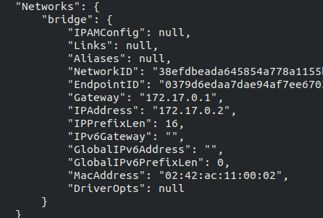
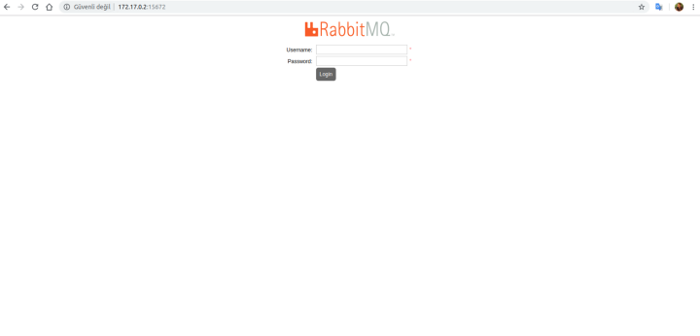
Bizim için önemli olan kısmın görüntüsünü şu şekilde olmalı.
Browser dan http://container-ip (örneğimiz için 172.17.0.2):15672/ linkini çalıştırdığımızda aşağıdaki gibi bir giriş ekranı ile karşılaşacaksınız.

Slide 7
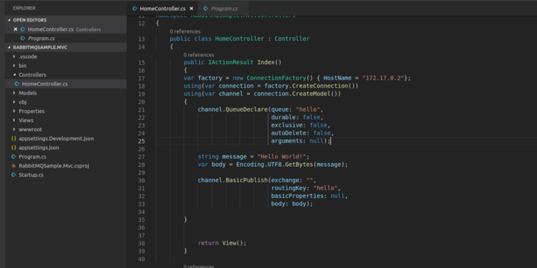
RabbitMQSample.Producer ile bir .net core mvc projesi oluşturuyoruz.
Şimdi sıra geldi projemize RabbitMQ C# kütüphaneleri proje dahil etmeye. RabbitMQ client kütüphanelerini yüklemek için dotnet add package RabbitMQ.Client komutunu çalıştırmanız yeterli, yada nuget ile yükleyebiliriz.
Konudan uzaklaşmamak adına herhangi bir ekran düzenlemesi yapmadan direk HomeController Index methodunda kuyruğa veriyi gönderelim.

Slide 8
Yazdığımız kodda öncelikle ConnectionFactory ile connection bilgilerimizi geçerek bir connection tanımladık. CreateModel ile bir channel oluşturduk. Mesaj bu channel üzerinden exchange tipi ile birlikte routing Key’e göre “queue” ya aktarılacaktır.
Bununla birlikte queue nun nasıl davraması gerektiği ile ilgili bir takım bilgileri set ettik.
Queue Properties
Name: Tanımlamış olduğumuz kuyruğun adı.
Durable: kuyruğun yaşam süresi ile alakalı. Eğer persistence olmasını istersek true set etmeliyiz. Biz örneğimiz için in-memory olacak şekilde oluşturuyor olacağız. Bu durumda broker restart olduğununda queue silinmiş olacak.
Exclusive: Kuyruğun başka connectionlar ile birlikte kullanıp kullanılmayacağı bilgisini içerir.
AutoDelete: Kuyruğa gönderilen veri consumer tarafına geçmesi ile birlikte kuyruğun silinmesi ile ilgili bilgiyi içerir.

Slide 9
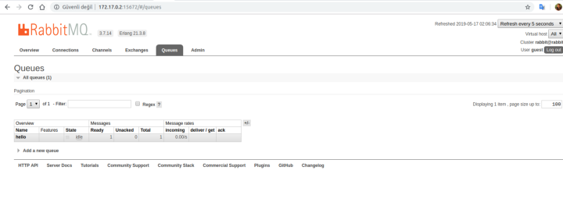
Son olarak mesaj byte[] dizisine çevirilir ve body kısmına atanır.
Projeyi çalıştırdığımızda şey yolunda gitti ise, home/Index sayfasını browserdan gördüyseniz RabbitMQ management ekranlarına kullanıcı adı:guest şifre: guest ile giriş yapıp queues sekmesine geldiğimizde aşağıdaki gibi ekran ile karşılaşıyor olacağız. Evet gördüğünüz gibi mesajımız başarıyla kuyruğa girmiştir.

Slide 10
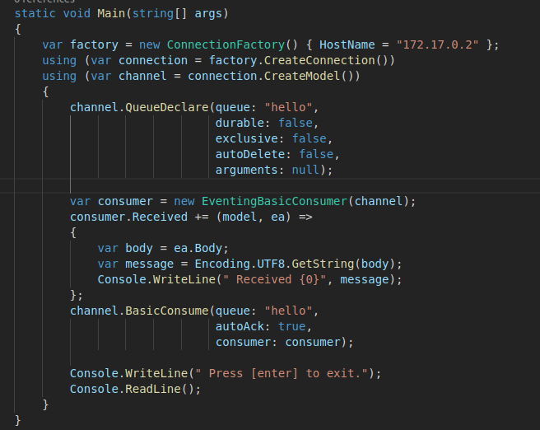
Şimdi sıra geldi Consumer projesini oluşturmaya.
RabbitMQSample.Consumer Consumer side için bir console uygulaması oluşturuyoruz.
Projemizin açılması ile birlikte Consumer için gerekli kodlarımız program.cs içerinde main methoduna yazıyoruz.

Slide 11
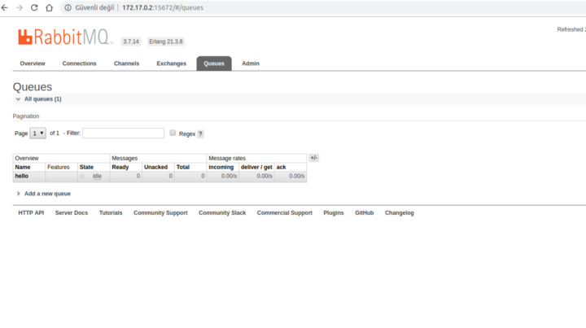
Mesaj gönderme işlemimizden farklı olarak bir Consumer örneği alarak Received eventine mesajı işledğimiz anonymous methodu bağlıyoruz.
Daha sonra projemizi çalıştırdığımızda aşağıda görüldüğü gibi mesajımız “Consumer”a iletilecektir.
Son olarak RabbitMQ managemet arayüzünden “queue” yi kontrol ettiğimizde bekleyen mesajın 0 olduğunu göreceksiniz.

